Slide 1
UBND HUYỆN ỨNG HÒA
TRƯỜNG TH ĐỘI BÌNH
CHÀO MỪNG QUÝ THẦY CÔ VỀ DỰ GIỜ THĂM LỚP
MÔN ÂM NHẠC - LỚP 4
Giáo viên: Đỗ Thị Kim Mai

Slide 2
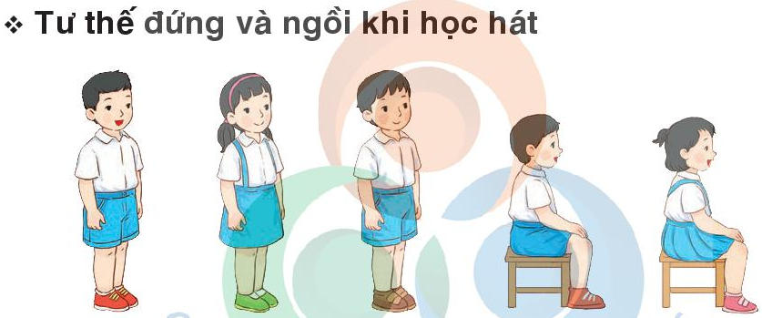
Chuẩn bị đồ dùng học tập

Slide 3
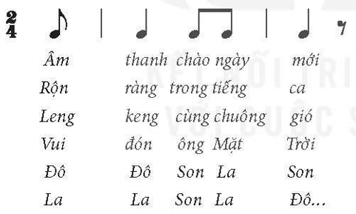
Mở đầu

Slide 4
TIẾT 1
LÝ THUYẾT ÂM NHẠC: MỘT SỐ KÝ HIỆU GHI NHẠC
ĐỌC NHẠC: BÀI SỐ 1

Slide 5
Hình thành kiến thức MỚI

Slide 6
Bạn nữ đang cầm khóa Son
Bạn nam đang cầm khuông nhạc

Slide 7
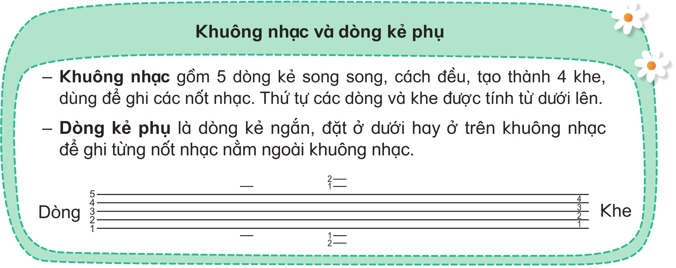

Slide 8
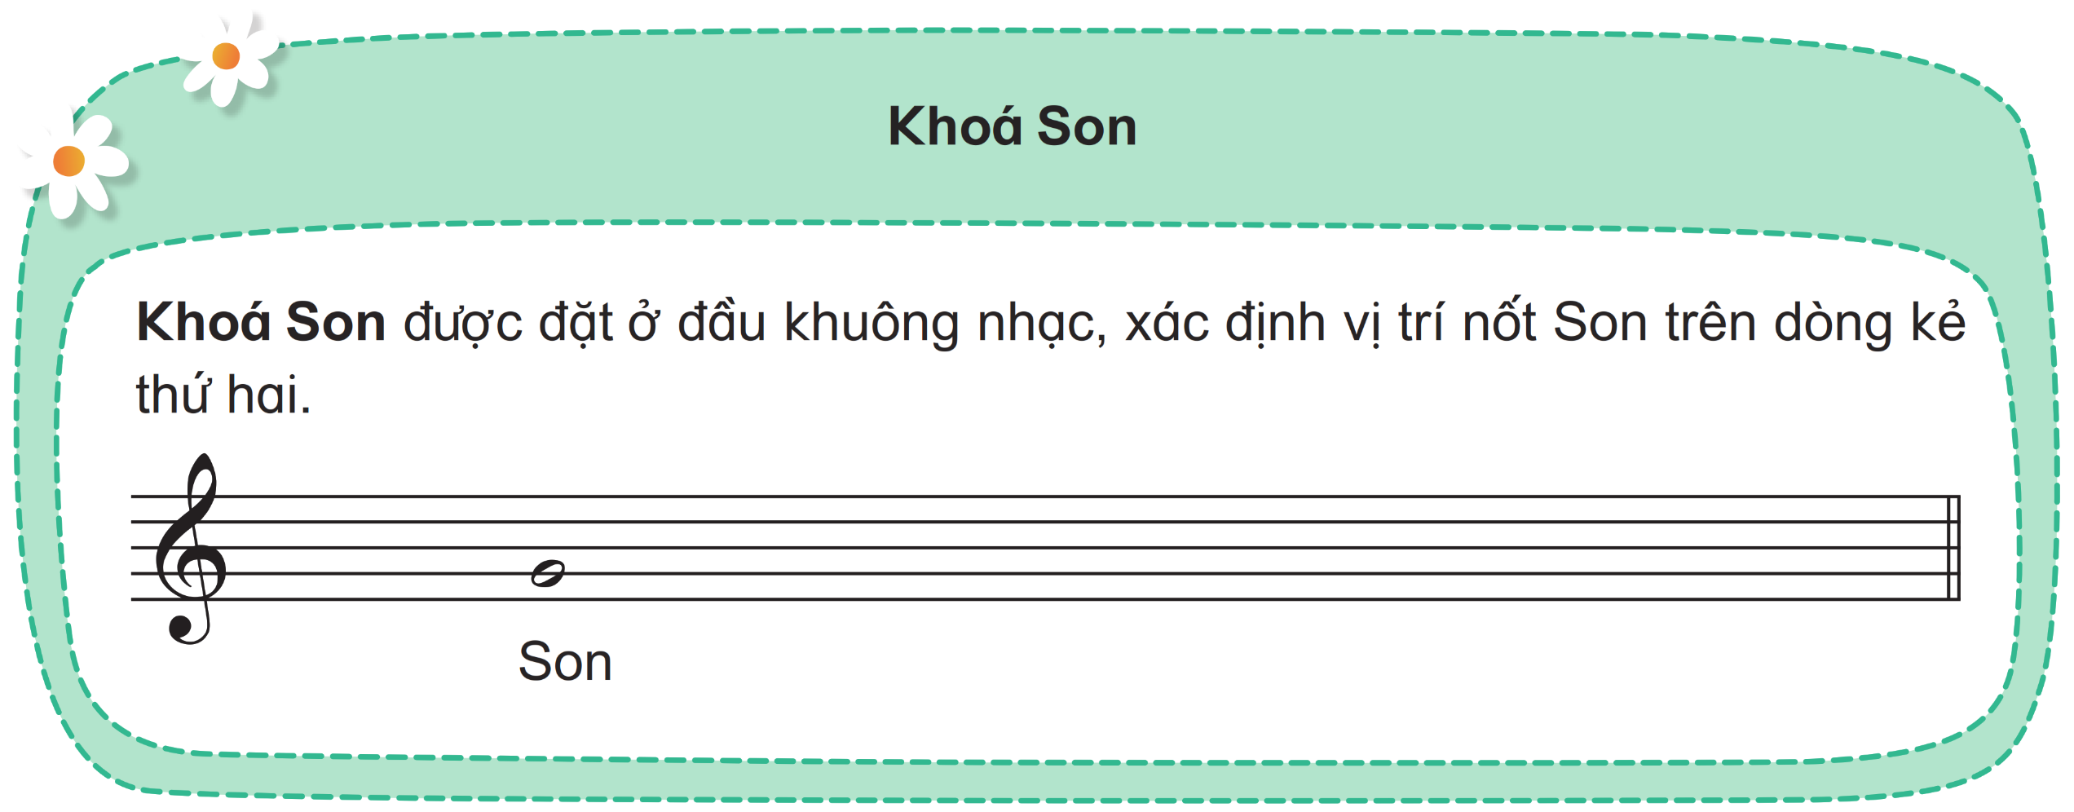
Giới thiệu khóa son

Slide 9
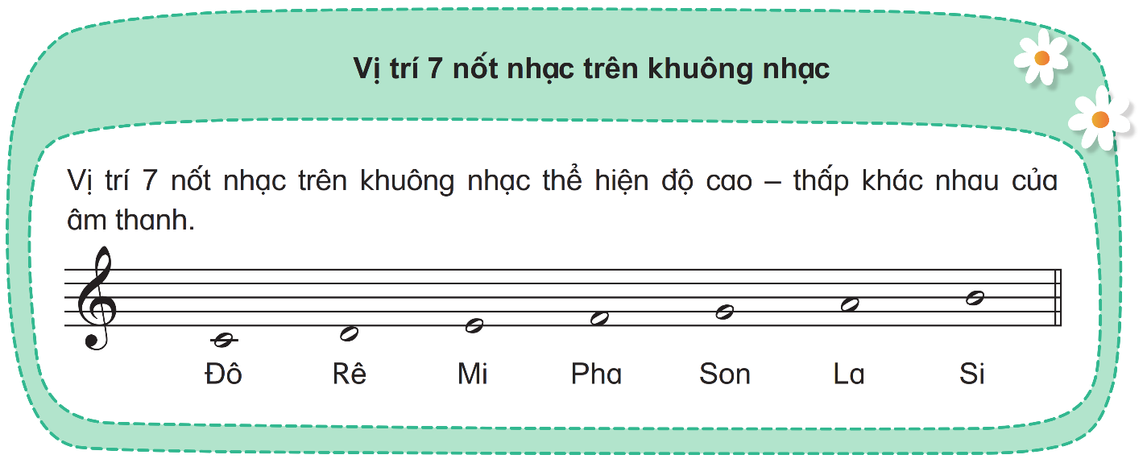
Giới thiệu 7 nốt nhạc trên khuông nhạc

Slide 10
Xem giới thiệu tổng thể Khuông nhạc, khóa son, vị trí nốt nhạc trên khuông

Slide 11
Nhắc lại kiến thức khuông nhạc, khóa son, vị trí các nốt nhạc trên khuông

Slide 12
Luyện tập
Nhận biết hình dáng khóa son và nêu vị trí các nốt nhạc trên khuông nhạc
Khóa son hình bầu dục, đuôi uốn cong lên
Nốt son
Nốt mi
Nốt la
Nốt si
Nốt pha
Nốt rê
Nốt đồ

Slide 13
Giới thiệu, đọc mẫu
? Hình nốt nhạc, tên nốt nhạc
1
2

Slide 14
BÀI SỐ 1
Son Son La Son Đô Đô La Đô Son
2
Son Son La Son Son Son La Si Đô

Slide 15
Đọc gam Đô trưởng
Đô Rê Mi Pha Son La Si Đô

Slide 16
Đọc cao độ và thế tay

Slide 17
Gõ hoặc vỗ tay theo tiết tấu

Slide 18
CÂU 1
1
2
Son Son La Son Đô Đô La Đô Son

Slide 19
CÂU 2
1
2
Son Son La Son Đô Đô La Đô Son
Son Son La Son Son Son La Si Đô

Slide 20
Luyện tập
Đọc cả bài các hình thức

Slide 21
SLIDE BỔ SUNG GV CHO ĐỌC NHẠC BẰNG VIDEO

Slide 22
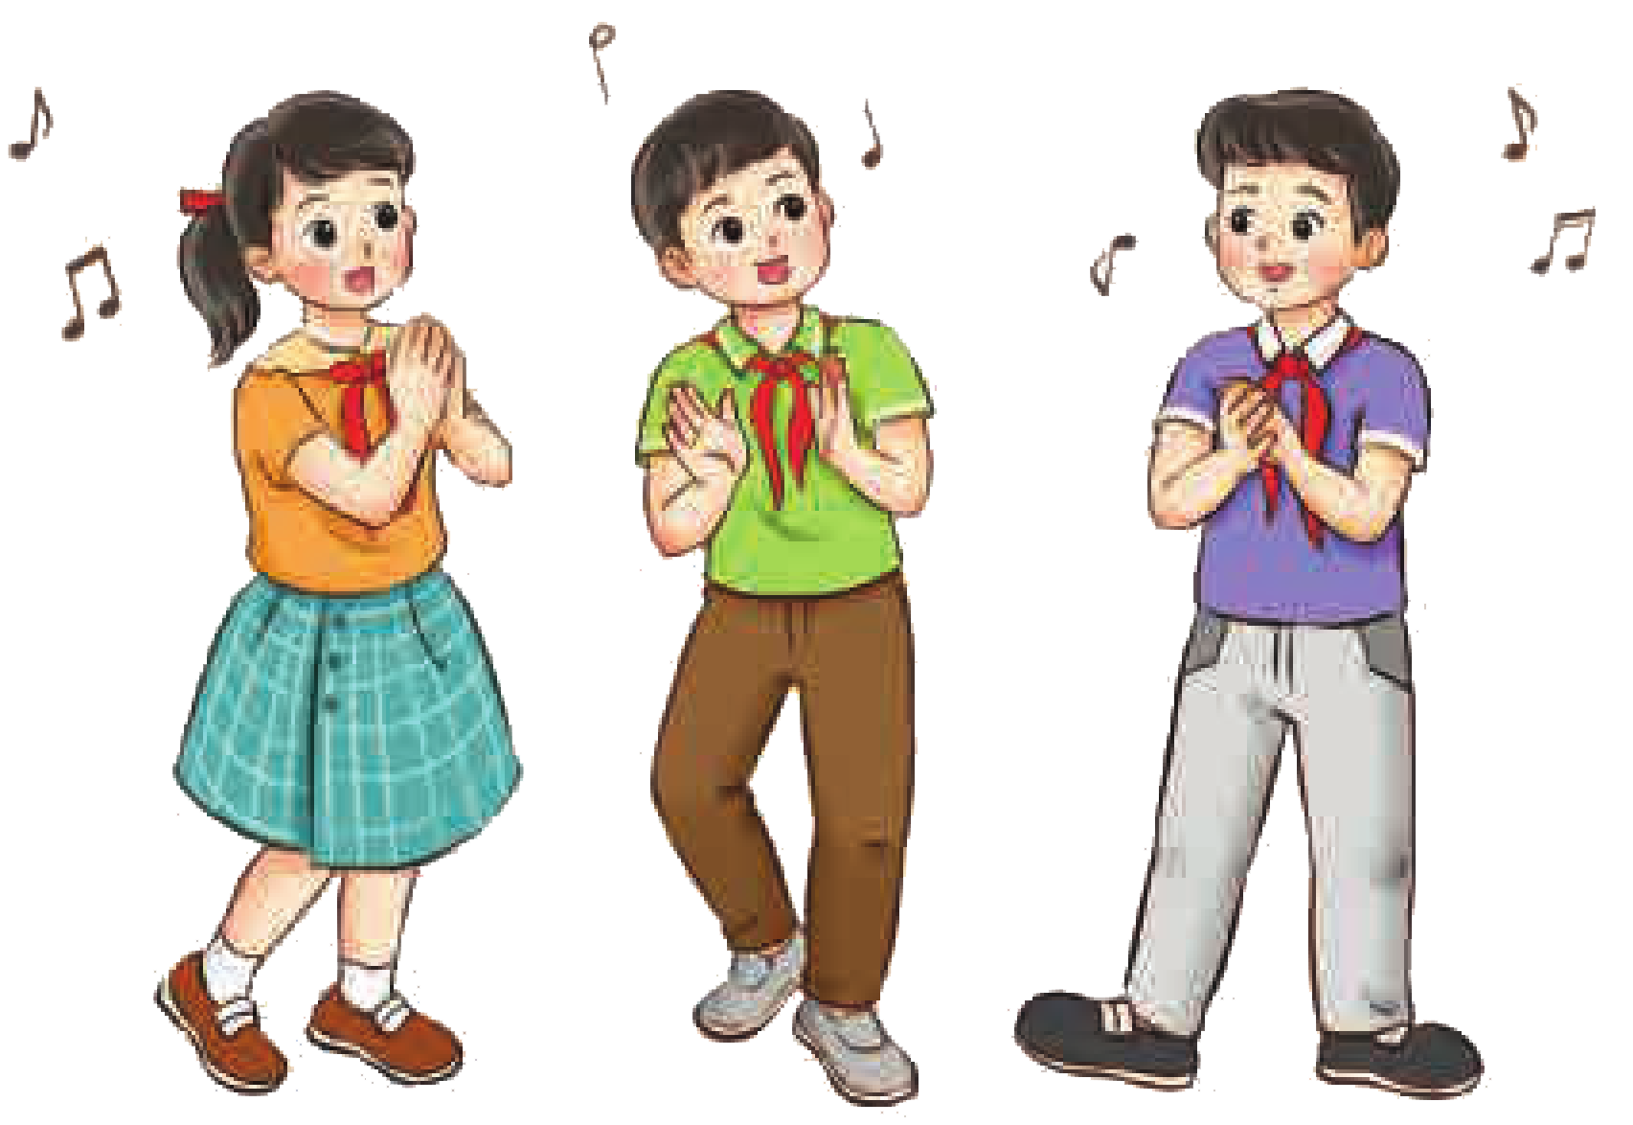
Đọc vỗ tay theo phách

Slide 23
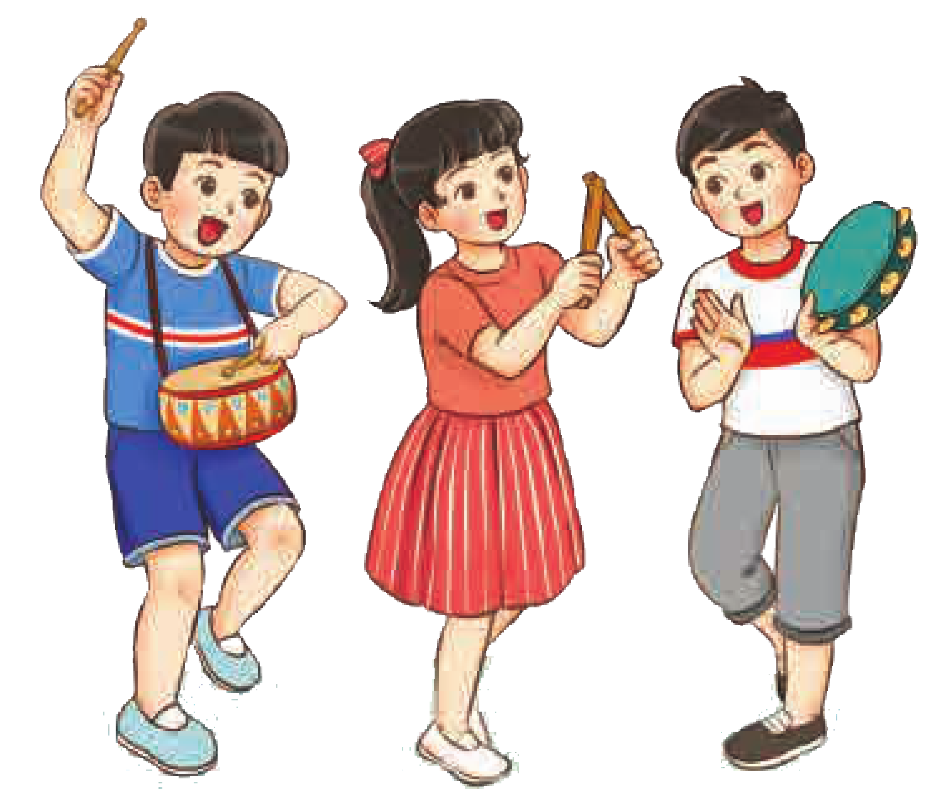
Đọc và gõ đệm với nhạc cụ gõ

Slide 24
Đọc vỗ tay theo tiết tấu

Slide 26
Chúc quý thầy cô mạnh khỏe
Các em học sinh chăm ngoan học giỏi

